Slide 1
全球航路的开辟

Slide 2
一、新航路开辟的动因和条件
1、新航路开辟的动因：
（1）经济动因:
西欧商品经济的发展和资本主义的萌芽
根本动因
（2）社会动因:
《马可.波罗行记》引起欧洲人的“寻金热”
（3）宗教动因：
西欧人传播基督教热情
（4）思想动因：
人文主义思想鼓励探索冒险精神的影响
直接动因
（5）政治动因：
西、葡君主强化王权，积极扩张
（6）商业动因:
奥斯曼土耳其占领传统商路，引发商业危机
还需要哪些条件吗？

Slide 3
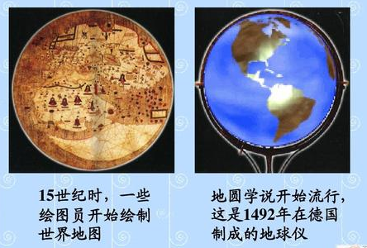
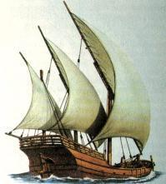
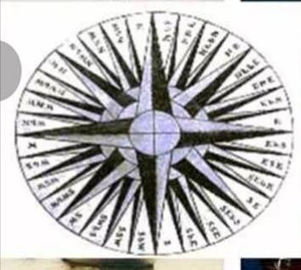


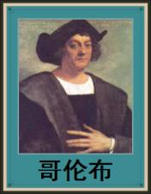
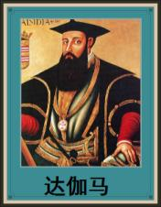
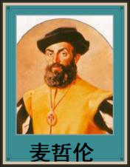
客观条件：航海和造船技术的进步，“地圆说” 等地理知识的增加
主观条件：
西班牙和葡萄牙王室的支持
航海家的探险精神、经验积累以及个人努力

Slide 4
归纳：新航路开辟的动因和条件
1、新航路开辟的动因：
（1）经济动因:
西欧商品经济的发展和资本主义的萌芽
根本动因
（2）社会动因:
《马可.波罗行记》引起欧洲人的“寻金热”
（3）宗教动因：
西欧人传播基督教热情
（4）思想动因：
人文主义思想鼓励探索冒险精神的影响
（5）政治动因：
西、葡君主强化王权，积极扩张
（6）商业动因:
奥斯曼土耳其占领传统商路，引发商业危机
直接动因
2、新航路开辟的条件：
（1）客观条件：航海和造船技术的进步，“地圆说” 等地理知识的增加
（2）主观条件：西班牙、葡萄牙王室的支持；航海家的探险精神以及个人努力

Slide 5
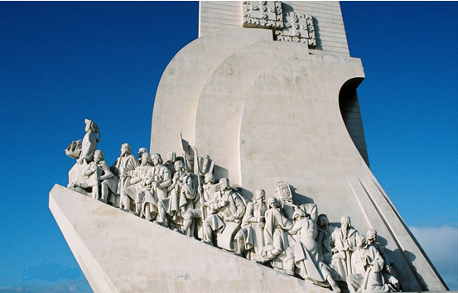
二、新航路的开辟
由于他们有专门技术，有经济实力，有丰富的思想，还有相对抗的君主国之间的竞争，他们的追求必定成功......总之，西方社会已达到起飞点，即将起飞；而它一旦起飞，必将扫清海路，不可阻挡地向全球扩张。 ——斯塔夫里阿诺斯《全球通史》
亨利王子
麦哲伦
迪亚士
达伽马

Slide 6
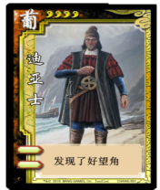

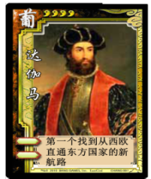
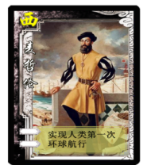
好望角
北冰洋
北
美
洲
欧洲
1492-1493年
亚 洲
太平洋
大
非
洲
1497-1498年
太平洋
南美洲
西
1487-1488年
印度洋
大洋洲
洋
1519-1522年

Slide 7
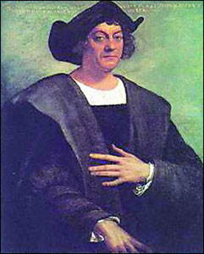


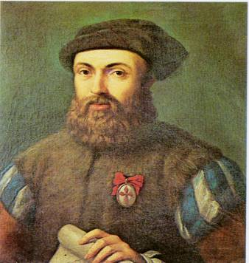
发现新大陆
第一个
欧洲
一个中心
北美洲
欧 洲
迪亚士
哥伦布
西
东
两个方向
亚 洲
太 平 洋
大
非洲
太平洋
西
印度洋
西欧—美洲—亚洲—西欧
两条航线
西欧—非洲—印度
大洋洲
洋
四个人物
哥伦布、麦哲伦
迪亚士、达·伽马
第一个找到东方航路
实现环球航行
麦哲伦
达.伽马

Slide 8
二、新航路的开辟
时间 | 人物 | 国籍 | 支持者 | 航向 | 航线 | 成就
1487-1488 | 迪亚士 | 葡萄牙 | 葡萄牙 | 向东 | 西欧-好望角 | 第一次绕过好望角，到达非洲东海岸
1492-1493 | 哥伦布 | 意大利 | 西班牙 | 向西 | 西欧-美洲 | 开辟的绕道非洲到达印度和东方的新航路逐渐成为欧亚贸易的主干道之一
1497-1498 | 达伽马 | 葡萄牙 | 葡萄牙 | 向东 | 西欧-好望角-印度 | 开辟了从欧洲到达美洲的新航路
1519-1522 | 麦哲伦 | 葡萄牙 | 西班牙 | 向西 | 环球航行 | 完成人类历史上第一次环球航行

Slide 9
三、其他航路的开辟
时间 | 支持国 | 航海家 | 航海活动
1497年 | 英国 | 卡伯特父子 | “发现”了纽芬兰岛
16世纪 | 法国 | 卡蒂埃 | 到达拉布拉多半岛
16世纪 | 荷兰 | 巴伦支 | 航行至北冰洋地区
17世纪初 | 荷兰 | 哈得逊 | 经北冰洋通向亚洲航路
17世纪初 | 俄罗斯 | / | 北太平洋到北冰洋航线
1578年 | 英国 | 德雷克 | 到达美洲南端合恩角
1642-1643 | 荷兰 | 塔斯曼 | 到达新西兰和塔斯马尼亚岛
18世纪 | 英国 | 库克 | “发现”南大西洋、南太平洋岛屿

Slide 10
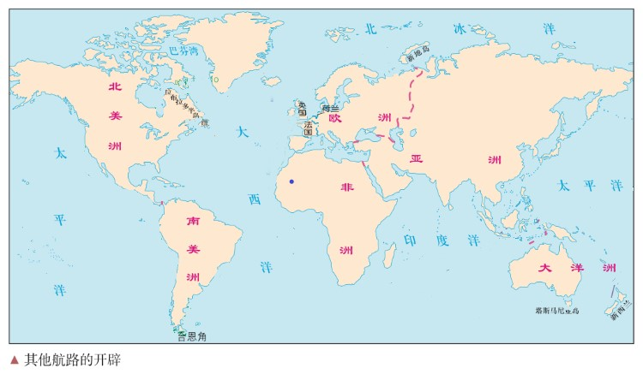
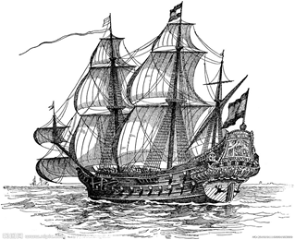
三、其他航路的开辟
世界地图:以航海家名字命名的地方：
1、麦哲伦海峡
2、德雷克海峡
3、哈得孙海峡
4、哈得孙湾
5、塔斯曼海
6、塔斯马尼亚岛
7、美洲
8、巴伦支海峡
......（在世界地图中找找）
巴伦支
1594-1597
Newfoundland
(纽芬兰)
哈得逊1610
卡伯特 1497
卡蒂埃 1534
德雷克1577
德雷克1580
意义：进一步丰富了人类的地理知识，在主要航线之外，开辟了众多重要的新航线，世界主要的大洋和大陆之间，通过海上航线建立了直接联系。
塔斯曼1642——1643

Slide 11
新航路开辟的过程
前2世纪
丝绸之路（中国-中亚、西亚、北非，红海、地中海-欧洲）
1405-1433
郑和下西洋，最远到达非洲东海岸和红海沿岸
1419-1460
（葡）亨利王子非洲西海岸探险、殖民
1487
（葡）迪亚士绕过非洲西南端好望角
1492
（西）哥伦布到达美洲巴哈马群岛（中美洲）
1497
（英）卡伯特父子到达北美洲纽芬兰岛
1497-1498
（葡）达.伽马绕过非洲好望角，经印度洋，到达印度
1519-1522
（西）麦哲伦环球航行
1534-1536
（法）卡蒂埃到达北美洲拉布拉多半岛
1577-1580
（英）德雷克环球航行（曾到达南美洲南端的合恩角）
1594-1597
（荷）巴伦支在北冰洋地区航行
17世纪初
（荷）哈得逊探索经北冰洋通向亚洲的航路
1642-1643
（荷）塔斯曼环航澳大利亚，到达新西兰和塔斯马尼亚岛
1728
（俄）维图斯.白令穿越白令海峡 (注：俄开辟了北太平洋到北冰洋的航线）
18世纪中后期
（英）库克三次太平洋探险，北到白令海峡，南至南极

Slide 12
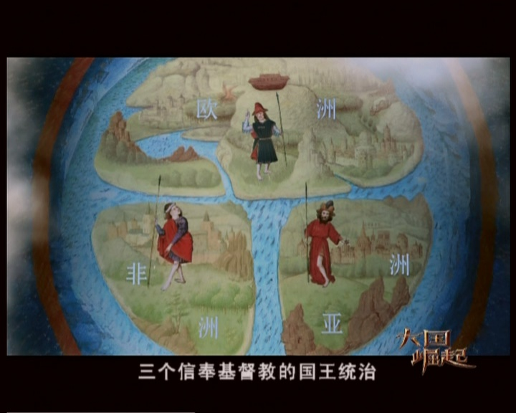
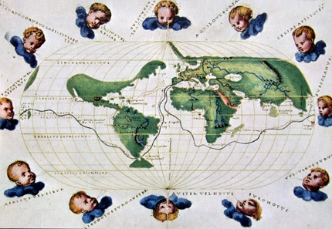
四、世界航路的开辟的历史意义
尽管人类及其祖先已在地球上生存了二百多万年。 但是真正的世界历史应从1500年开始 。——斯塔夫里阿诺斯《全球通史》
孤立分散
紧密联系
15世纪初欧洲人绘制的世界地图
16中期欧洲人绘制的世界地图
史学家认为是“人类历史上的一个重要的转折点”

Slide 13
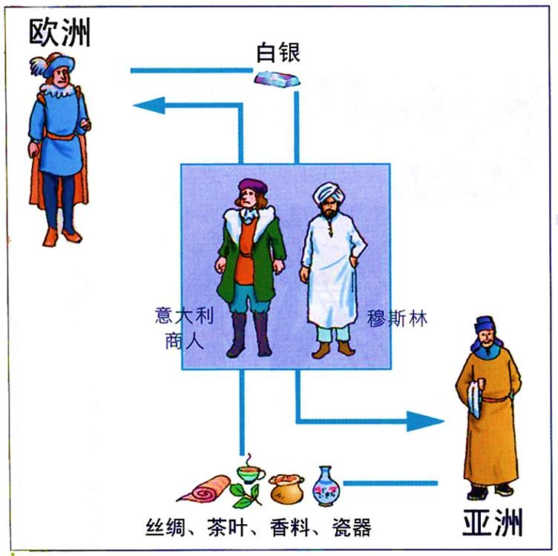
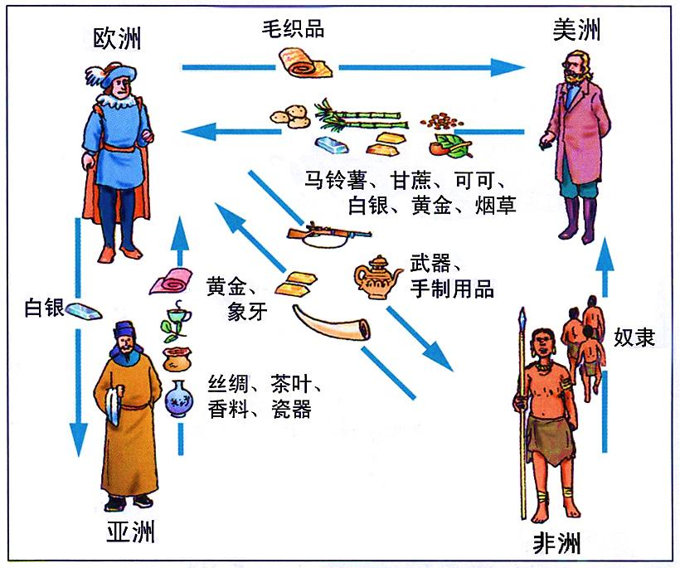
1500年以前，世界文明基本上是以大陆为中心，海上联系相对来说并不重要。如果把1500年作为划分世界历史新时期的标志，就是因为从那时起各大陆之间建立了直接的海上联系，从此各地区都被整合到全球体系中来。 ——《泰晤士世界历史》
它打破了人类相对隔绝的状态，沟通了欧亚非美四大洲，世界开始连成一个整体；
加速了世界各地商品的流通，有助于世界各大洲之间经济贸易的发展和交流
思想：证明地圆学说，冲击神学理论；

Slide 14
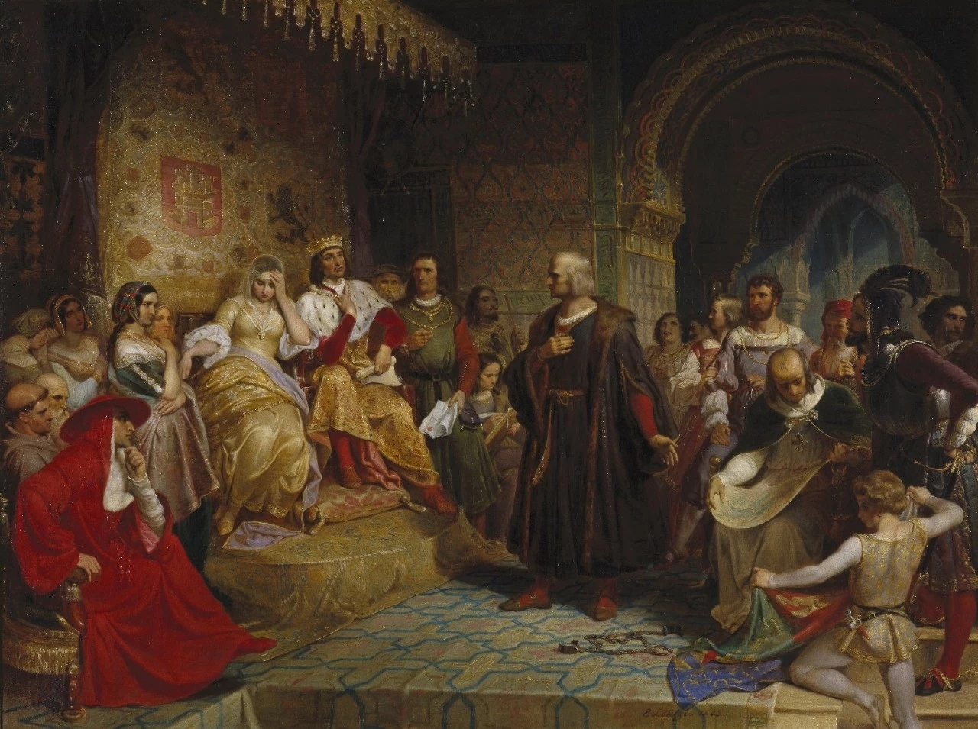

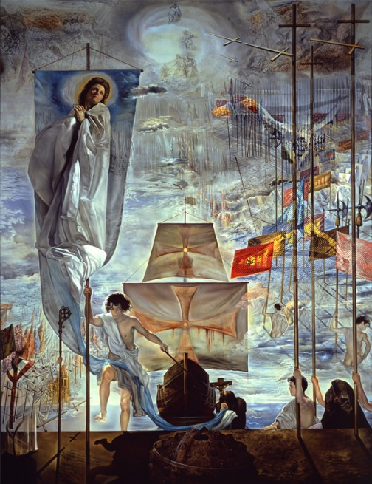
四、世界航路的开辟的历史意义
1.对世界来说：
2.对欧洲来说：
3.对亚非拉来说：
它打破了人类相对隔绝的状态，沟通了欧亚非美四大洲，世界开始连成一个整体；世界观念也逐步确立起来。人类社会从此进入一个大变革的时代。
引起“商业革命”和 “价格革命”，加速西欧封建制度的解体，促进资本主义的产生和发展。以欧洲为中心的世界市场的雏形开始出现。
引发了西欧人殖民掠夺的狂潮，造成了亚非拉国家的贫穷和落后，开始冲击原有的社会发展历程，并逐渐形成西方先进、东方落后的局面。

Slide 15
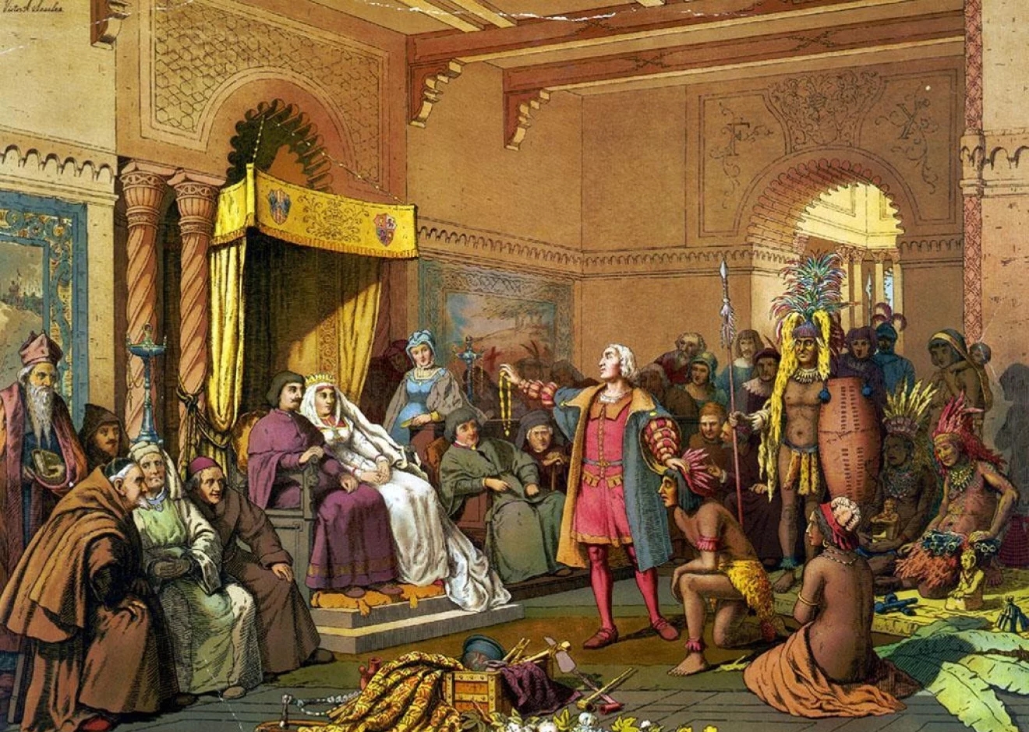
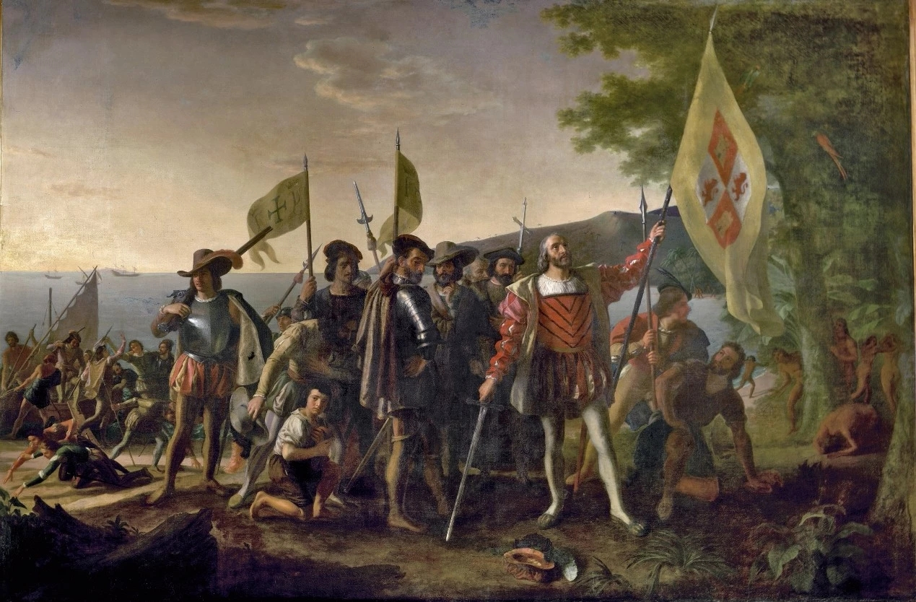
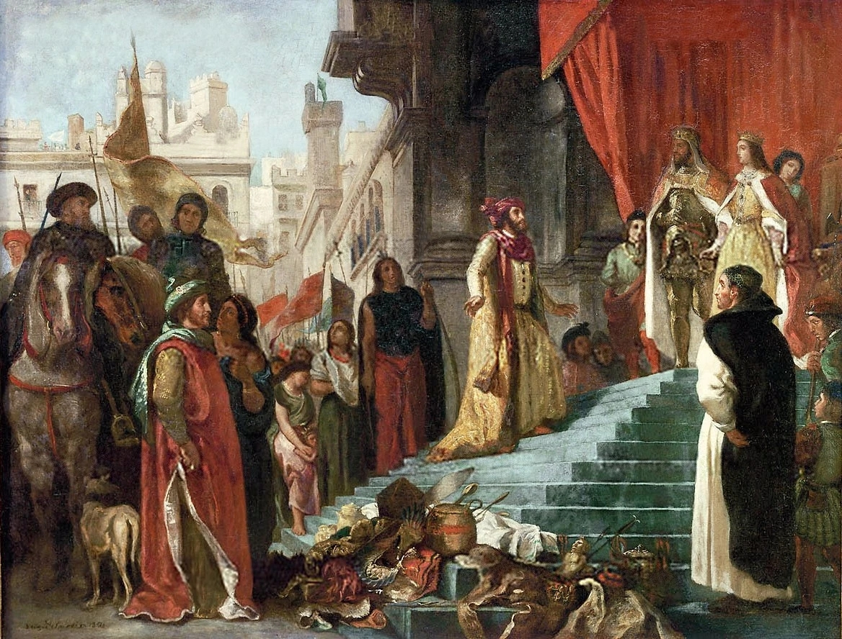
新航路是……？
一条勇敢者们的探险之路；
一条沟通全球的开拓之路；
一条世界市场的形成之路；
一条资本主义的发展之路；
一条血与火的征服之路；
一条铁与血的反抗之路；
一条殖民掠夺的罪恶之路；
一条物种传播的交流之路；
一条人类文明的相遇之路；
一条震撼至今的历史之路。

Slide 16
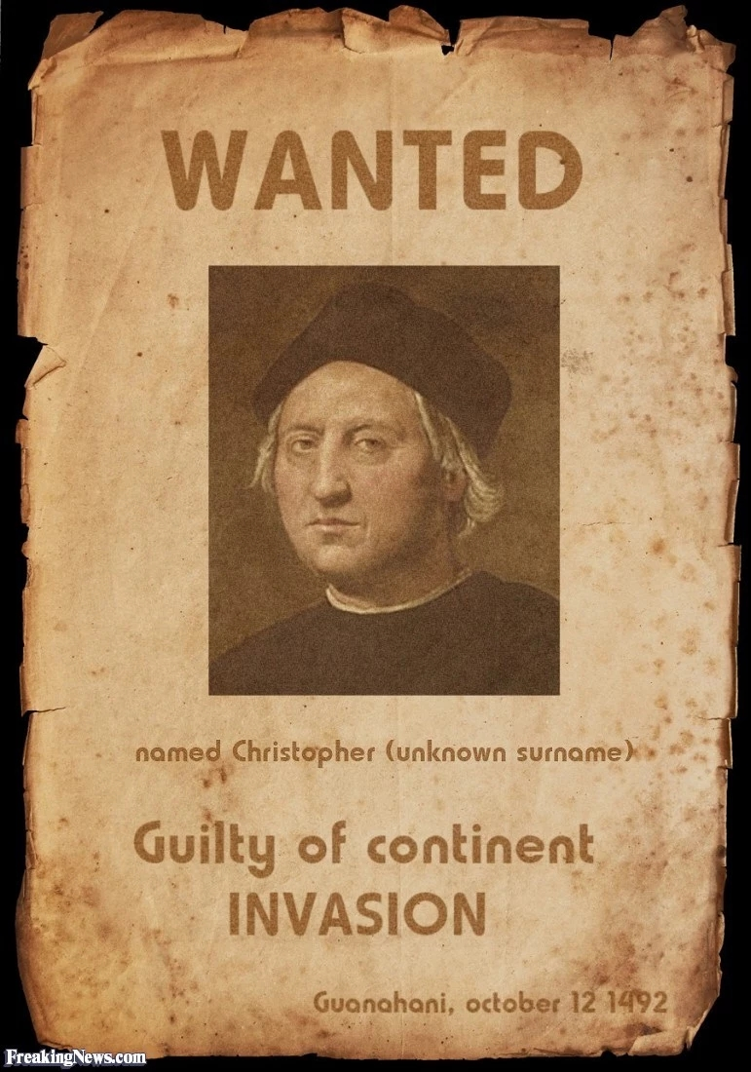



材料：哥伦布发现美洲，许多国家会举行纪念活动，但也引起美洲印第安人后裔强烈不满。他们打出的一条标语上写着：“你们庆祝的是我们的苦难”。
各抒己见：我们该如何去看待那些杰出的航海家，如何去评价他们身后紧随而来的殖民者？文明之路？野蛮之路？美梦？噩梦？
对欧洲而言：
哥伦布发现了新大陆，把欧洲文明传到了美洲，把落后的美洲带入文明时代，是一个有功之臣。
对哥伦布的通缉令
对美洲而言：
哥伦布把欧洲强盗带到了美洲，迫害土著居民，破坏当地文化，疯狂掠夺财富，是一个千古罪人。

Slide 17

“及观郑君，则全世界历史上所号称航海伟人，能与并肩者何其寡……。则哥伦布以后，有无量数之哥伦布……而我则郑和以后，竟无第二之郑和，噫嘻，是岂郑君之罪也。”
——梁启超
（见教材38页“问题探究”）
掌握信风、洋流规律
《郑和航海图》
“过洋牵星”天文导航、指南针、巨型宝船……
探究：东西方航行之比较
沿海位置
航海技术
国威思想
中央集权
明朝
郑和下西洋
郑和之后再无郑和
沿海位置
航海技术
传教思想
中央集权
欧洲
新航路开辟
成功条件
成就了一代伟业
问题探究：同属15世纪的两次东西方航行，为何造就了不同结局和影响？

Slide 18
项目 |  | 郑和下西洋 | 新航路的开辟
目的
性质
背景
影响 | 消极
 | 积极
1、宣扬国威
2、获得珍宝特产
3、加强与海外诸国的联系等
１、掠夺财富；
２、扩张领土，占有市场
３、传播基督教等
政治行为，封建制度下的朝贡贸易
经济行为，资本主义的海外殖民
君主专制强化；小农经济占主导；海禁和闭关锁国
商品经济和资本主义萌芽的发展；人文精神影响
国力不堪重负，远洋航海业衰落
造成亚、非、拉美的长期贫困落后
加强了中国与亚非国家的交流
欧洲:开始崛起 世界:走向会合
（1）郑和下西洋宣扬国威,促进了与亚非国家的友好往来，但这是封建制度下的政治行为和不计经济效益的贡赐贸易，损耗重大，不利于国家的发展，对国家造成重大损耗。
（2）西方新航路的开辟为新兴资产阶级开辟了新的活动场所，促进了资本主义的迅猛发展，加强了世界各地的联系。

Slide 19
根据下列图示，分析新航路开辟对中国社会带来了哪些影响？
答案提示：
1、经济：原产于美洲的甘薯、玉米等农作物传入中国并得到推广，大幅度提高了粮食总产量。可以养活更多的人口，客观上为清朝前期人口的迅速增长创造了条件；有更多的土地种植经济作物，出现了专业生产区域，促进农产品的商品化。中国的瓷器、茶叶大量出口，白银内流，出现贸易顺差，促进商品经济的发展等。
2、外交：西方殖民者开始侵扰我国东南沿海。一方面我国被迫开始了反侵略斗争，捍卫国家主权；另一方面为抵制西方殖民者的骚扰，清政府设置广州十三行，开始实行闭关政策，使中国丧失了对外贸易的主动权，阻碍了中外经济文化的交流，阻碍了生产的发展和科学技术的进步，阻碍了中国资本主义萌芽的发展，这是近代中国逐渐落后的根源之一。
3、文化：西学东渐开始，传播了一些先进文化，一部分开明知识分子开始吸收西方科技成果，如《农政全书》介绍了欧洲先进的水利技术和水利工具。
美洲玉米、红薯、土豆等传入
以中国为例
利玛窦等
西学东渐
贸易顺差
白银内流
荷兰、葡萄牙入侵

Slide 20
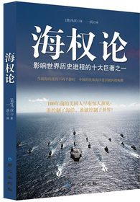
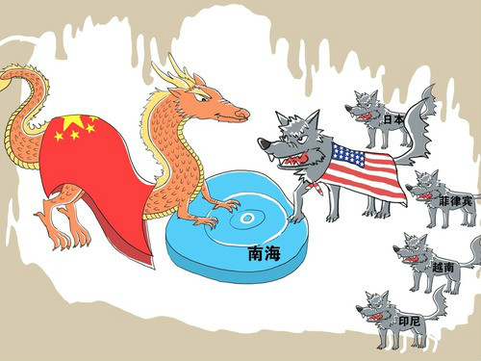
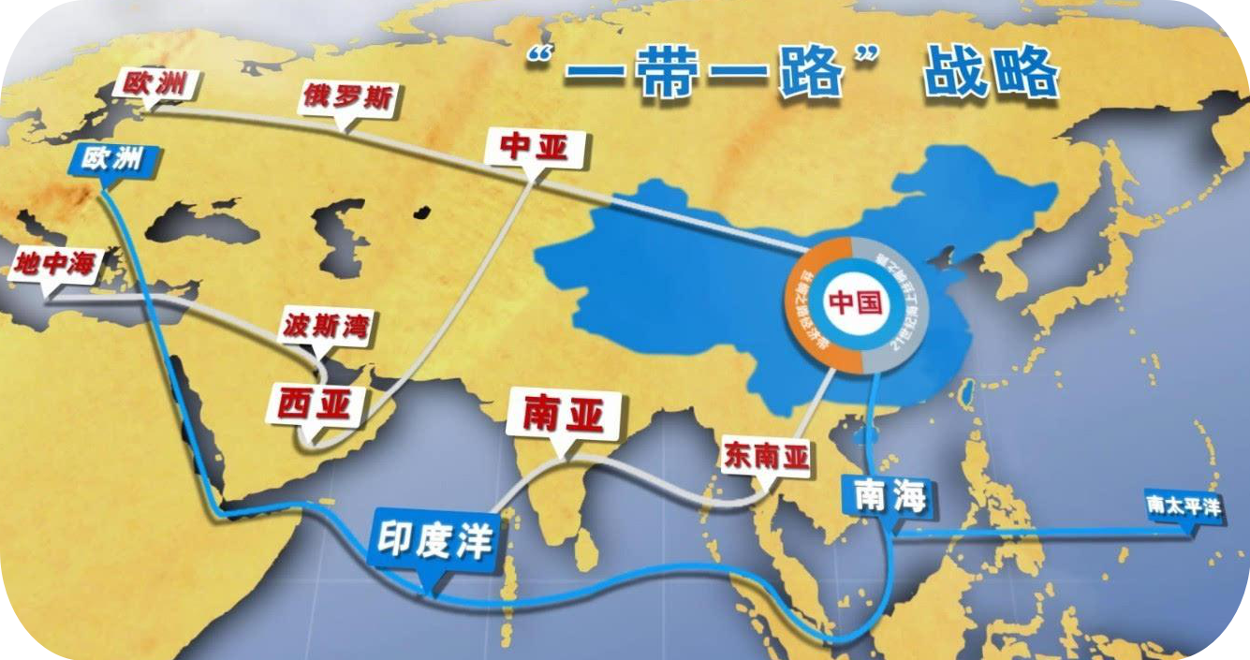
海权即凭借海洋使一个民族变得伟大的所有因素，海权支配一个国家的兴衰存亡。——马汉《海权论》
南海是我国
领土
神圣不容侵犯
以史为鉴，在历史比较中找到差距，总结经验教训，进而深化对当前国家方针政策的理解，实现历史与现实的统一（家国情怀）
文明•沟通•合作•共赢
一带一路战略图

Slide 21
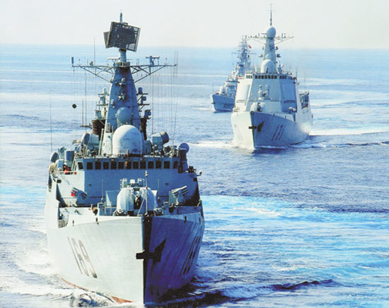
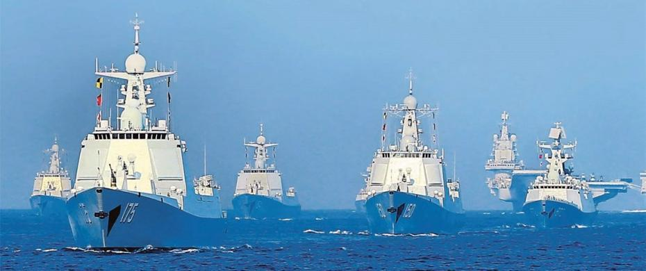
建设一支强大的人民海军，寄托着中华民族向海图强的世代夙愿，是实现中华民族伟大复兴的重要保障。在中国共产党坚强领导下，人民海军一路劈波斩浪，纵横万里海疆，勇闯远海大洋，大踏步赶上时代发展潮流，取得了举世瞩目的伟大成就。
—2018年4月12日习近平总书记在南海海上阅兵的讲话
7月11日----
中国航海日

